Slide 1
«Разработка программного продукта, для оценки длительности реализации программного средства»
Студент: Путинцев Д.М. Группа: ПИбд-41 Руководитель: Згуральская Е.Н.

Slide 2
Актуальность
Эффективное планирование сроков и бюджетов является одной из главных проблем в сфере разработки программного обеспечения (ПО). Существующие методы оценки трудоемкости часто опираются на субъективное мнение экспертов, что в условиях высокой неопределенности приводит к ошибкам планирования и финансовым потерям.
Внедрение разрабатываемой системы позволит:
Повысить точность прогнозов:
Автоматизировать процесс:
Адаптироваться под команду:

Slide 3
Обзор аналогов
Критерии сравнения | LinearB | Waydev | Pluralsight Flow | Allstacks | DevDynamics | Haystack | Jira Advanced Roadmaps | Разрабатываемый модуль
Автоматический сбор данных из Git (без ручного ввода) | + | + | + | + | + | + | - | +
Анализ метрик размера (SLOC) и сложности (McCabe) | - | - | - | - | - | - | - | +
Автоматическое профилирование команды (учет стажа и стабильности) | + | + | + | + | + | + | - | +
Прогнозирование итоговых сроков и трудоемкости проекта | - | - | - | + | - | - | + | +
Использование академических математических моделей (COCOMO II) | - | - | - | - | - | - | - | +
ML-калибровка констант прогноза под специфику команды | - | - | - | - | - | - | - | +

Slide 4
Цель и задачи
Цель проекта: разработать программный модуль с веб-интерфейсом для оценки длительности реализации программного средства, направленная на повышение экономической эффективности проектного управления за счет минимизации рисков срыва сроков (deadline) и оптимизации бюджета проекта

Slide 5
Цель и задачи
Задачи:
Провести исследование существующих инструментов и моделей оценки трудозатрат и сроков разработки программного обеспечения.
Обосновать актуальность и целесообразность разработки
Определить основные параметры, влияющие на длительность разработки (размер кода, сложность, опыт исполнителя, технология, методология и т.д.).
Сформулировать функциональные и нефункциональные требования к разрабатываемой системе.
Обосновать экономическую эффективность решение
Спроектировать методику профилирования команды разработки на основе истории коммитов для расчета коэффициентов квалификации и стабильности.
Разработать архитектуру и реализовать программный комплекс, включающий модуль интеграции с Git, модуль математических расчетов и веб-интерфейс визуализации.
Реализовать механизм машинного обучения для автоматической калибровки констант математической модели на основе исторических данных.
Провести тестирование разработанной системы и оценить точность прогнозирования на примере реальных проектов с открытым исходным кодом.

Slide 6
Стек технологий
ОС: семейство Linux (Debian, Ubuntu, Astra Linux)
СУБД: PostgreSQL
Серверная часть:
Язык программирования: Java;
Spring Boot Framework.
Клиентская часть:
Язык программирования: TypeScript;
React.

Slide 7
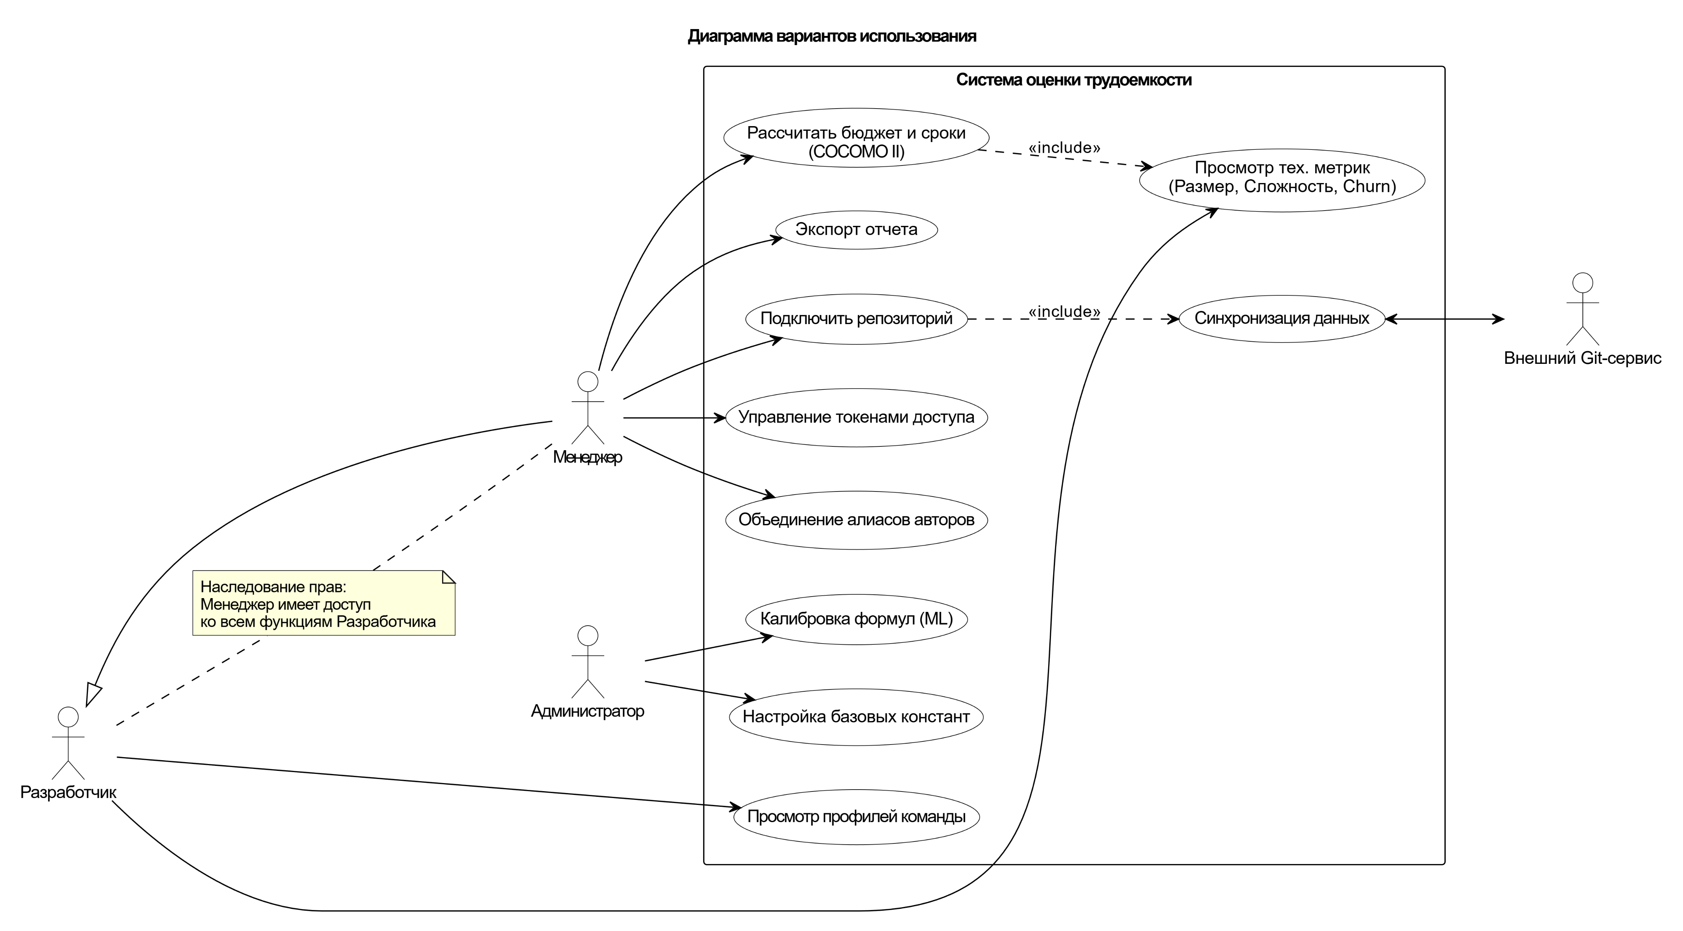
Диаграмма вариантов использования

Slide 8
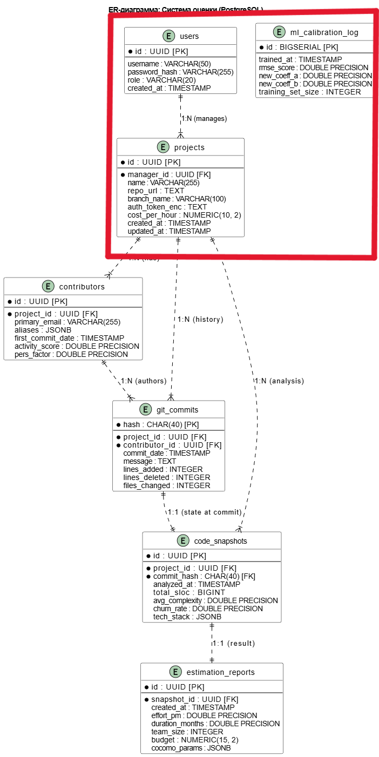
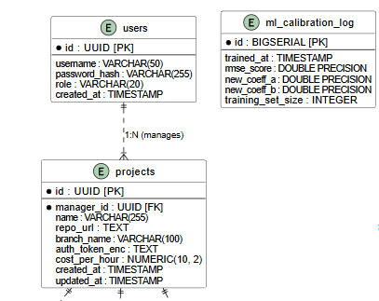
ER-диаграмма

Slide 9
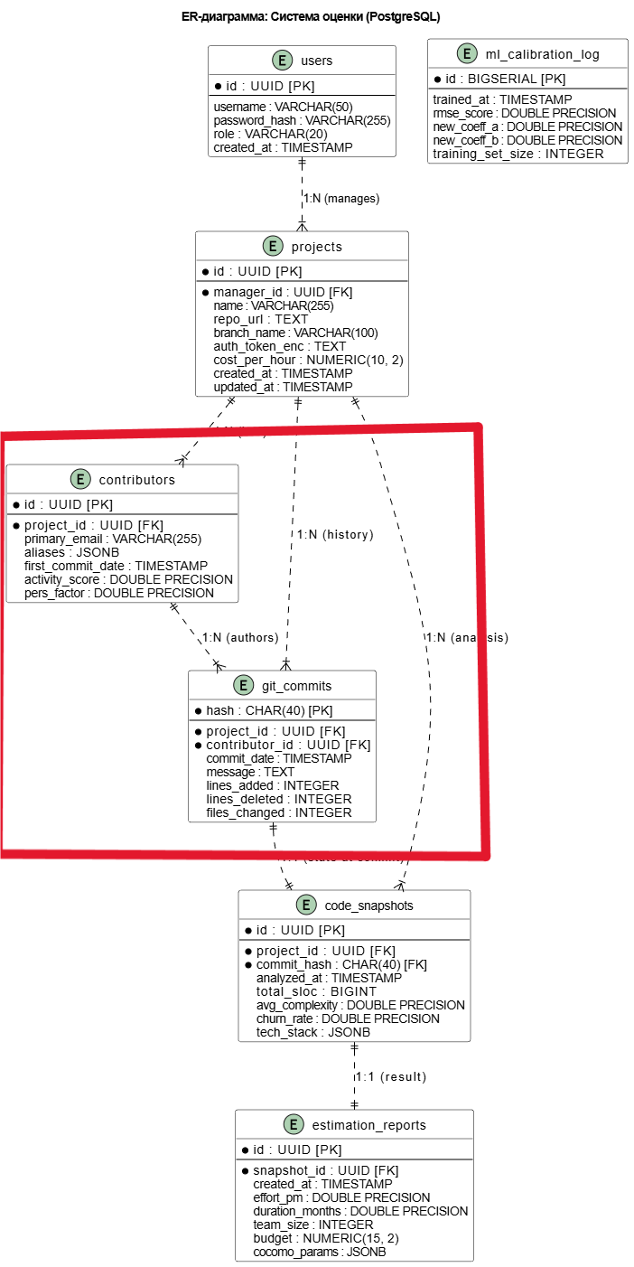
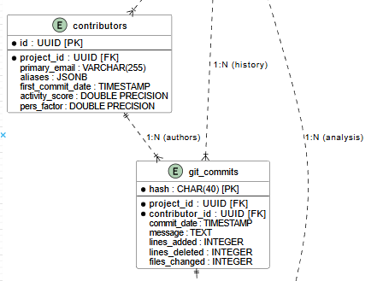
ER-диаграмма

Slide 10
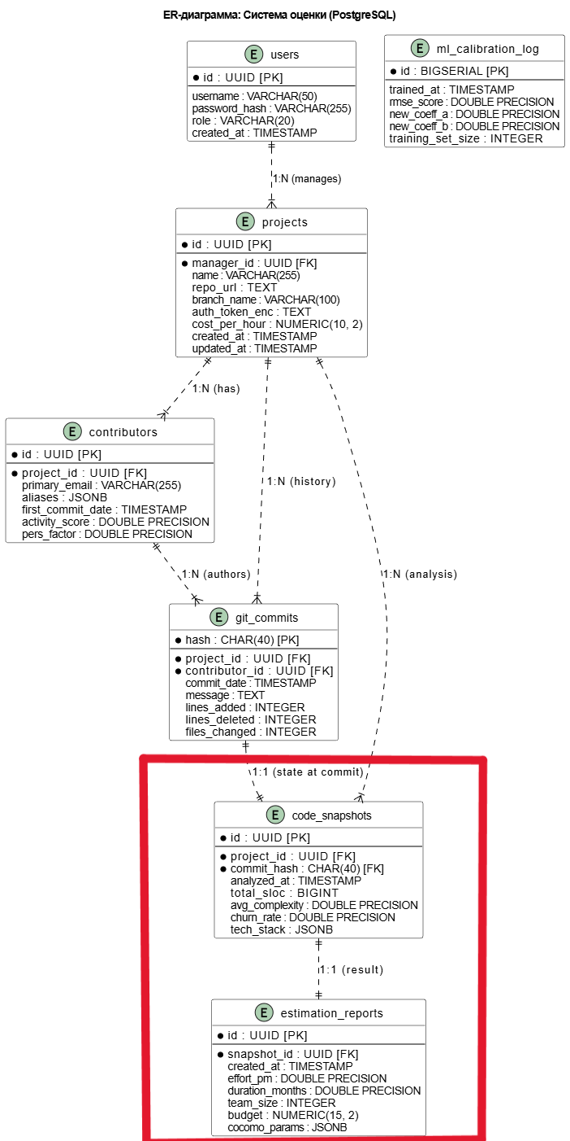
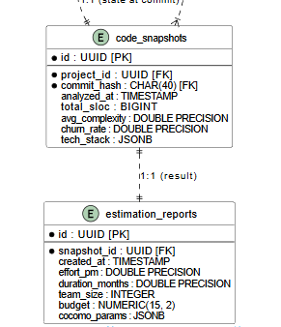
ER-диаграмма

Slide 11
Выполненные задачи
Задачи:
Провести исследование существующих инструментов и моделей оценки трудозатрат и сроков разработки программного обеспечения.
Обосновать актуальность и целесообразность разработки
Определить основные параметры, влияющие на длительность разработки (размер кода, сложность, опыт исполнителя, технология, методология и т.д.).
Сформулировать функциональные и нефункциональные требования к разрабатываемой системе.
Обосновать экономическую эффективность решение
Спроектировать методику профилирования команды разработки на основе истории коммитов для расчета коэффициентов квалификации и стабильности.
Разработать архитектуру и реализовать программный комплекс, включающий модуль интеграции с Git, модуль математических расчетов и веб-интерфейс визуализации.
Реализовать механизм машинного обучения для автоматической калибровки констант математической модели на основе исторических данных.
Провести тестирование разработанной системы и оценить точность прогнозирования на примере реальных проектов с открытым исходным кодом.

Slide 12
Спасибо за внимание!

Slide 13
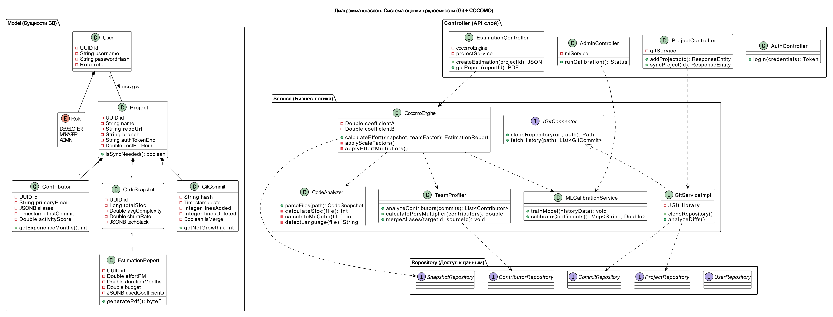
Диаграмма классов

Slide 14
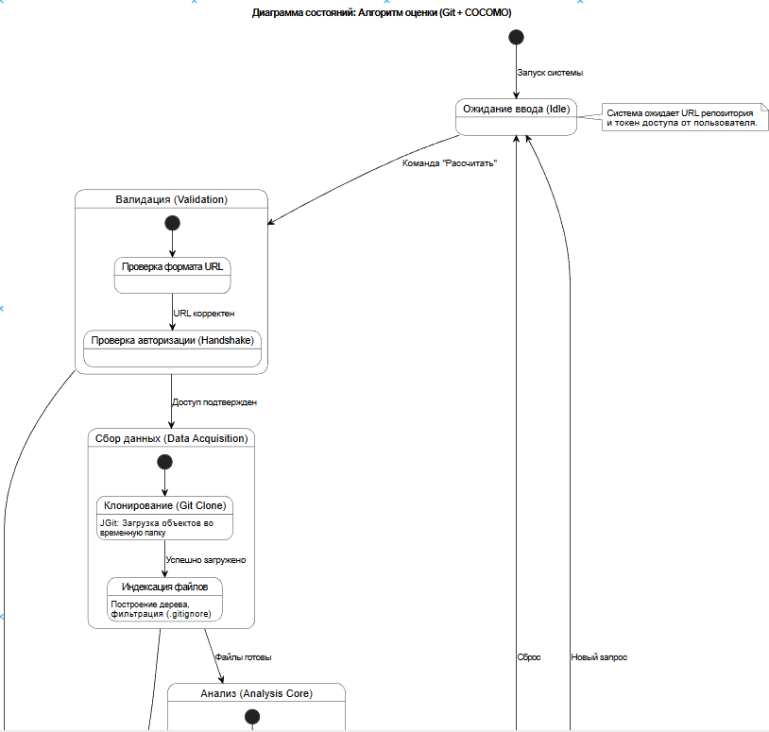
Диаграмма состояний

Slide 15
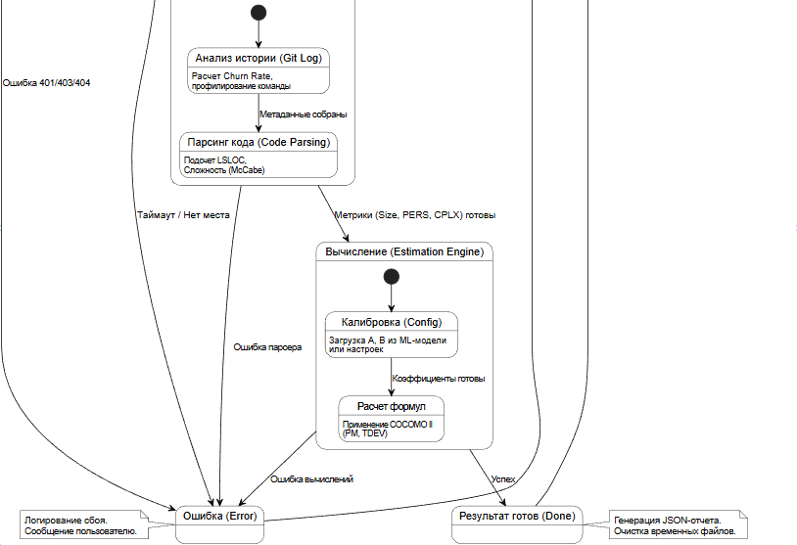
Диаграмма состояний

Slide 16
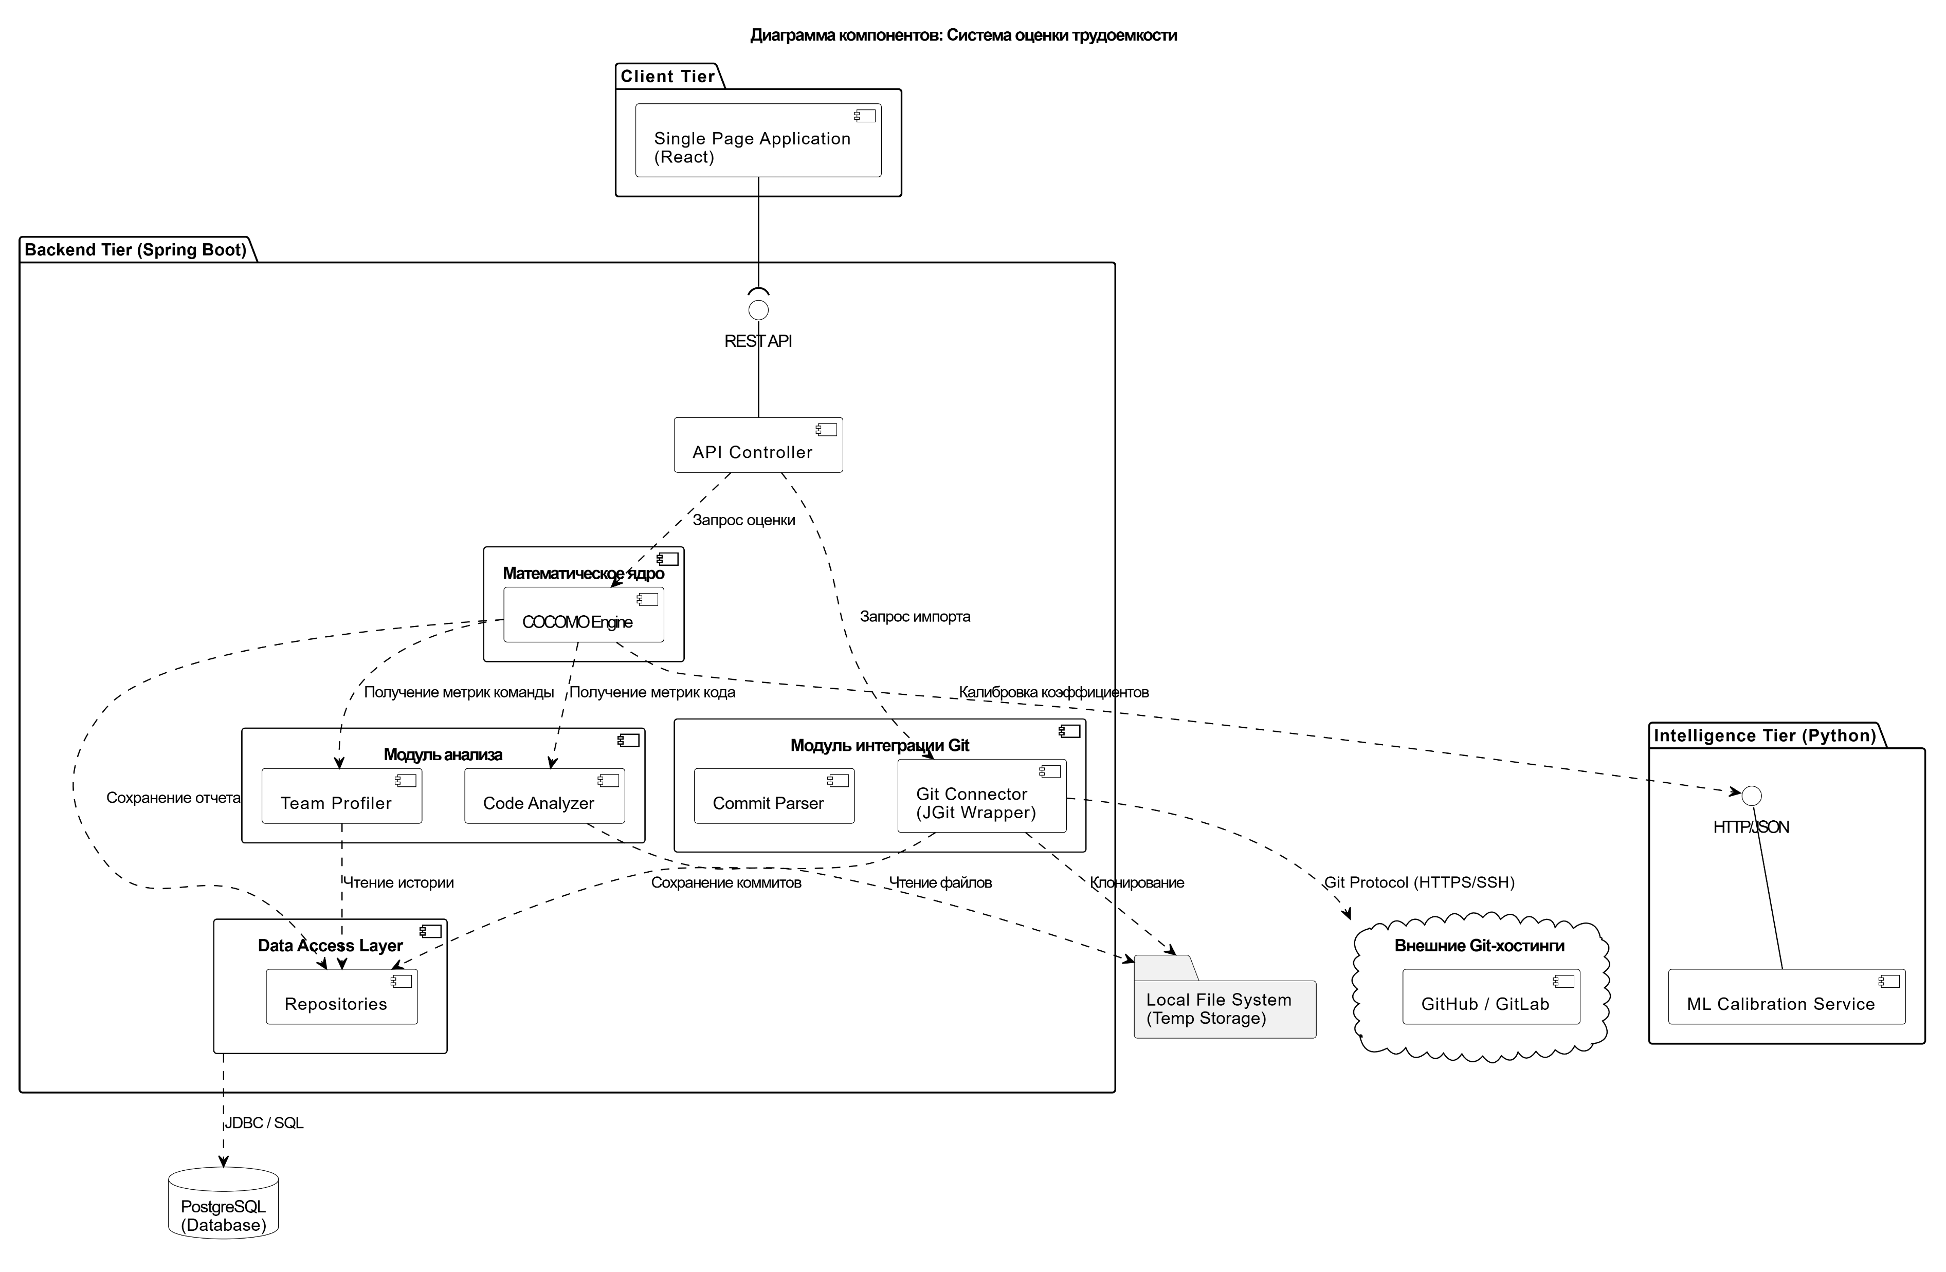
Диаграмма компонентов

Slide 17
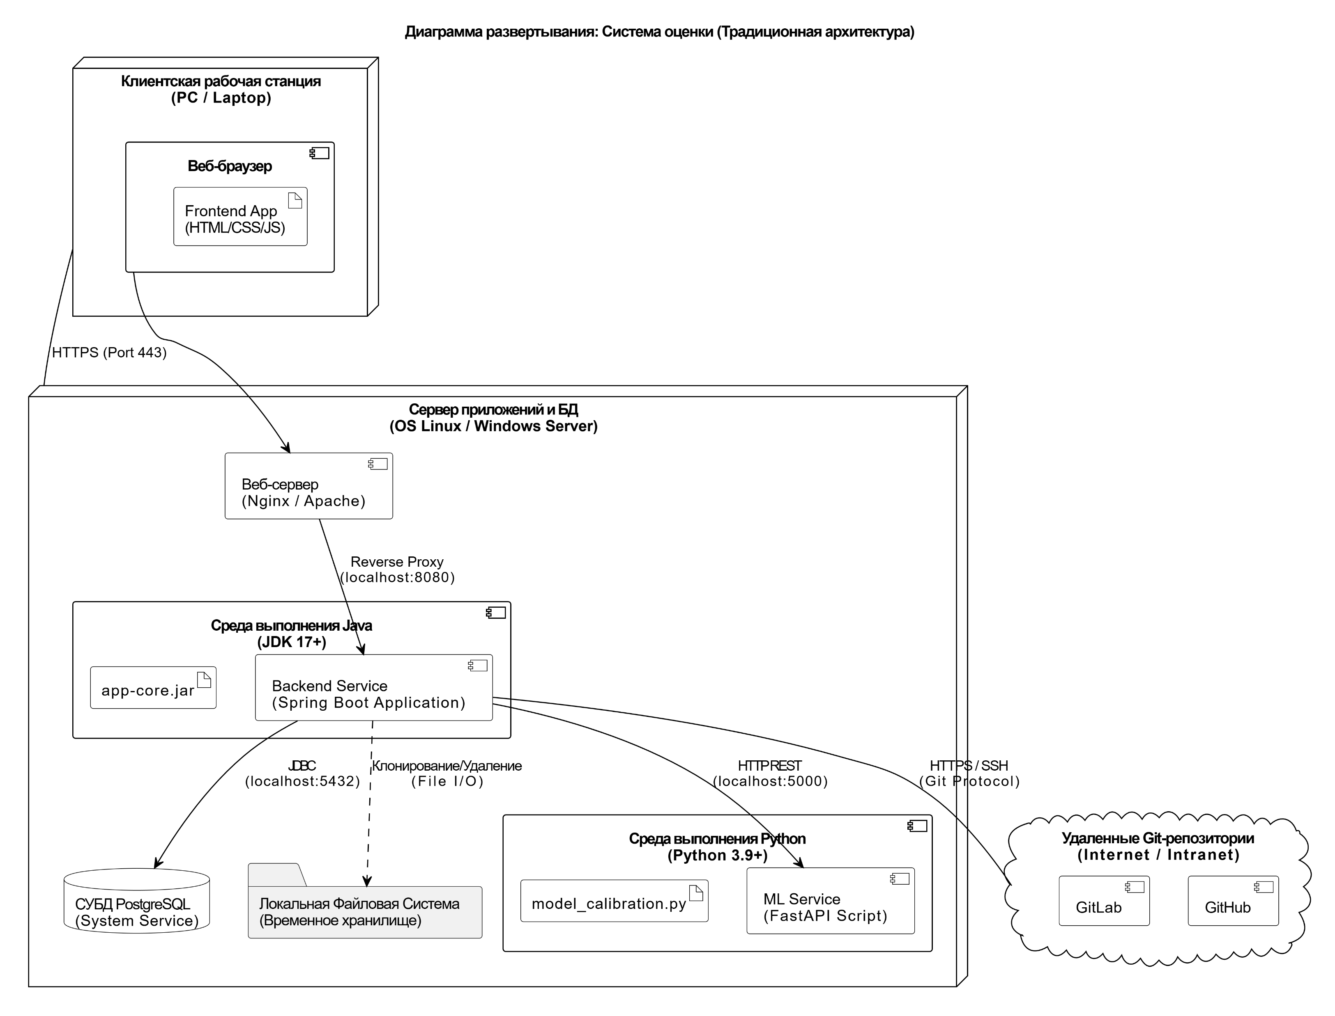
Диаграмма развертывания

